Slide 2
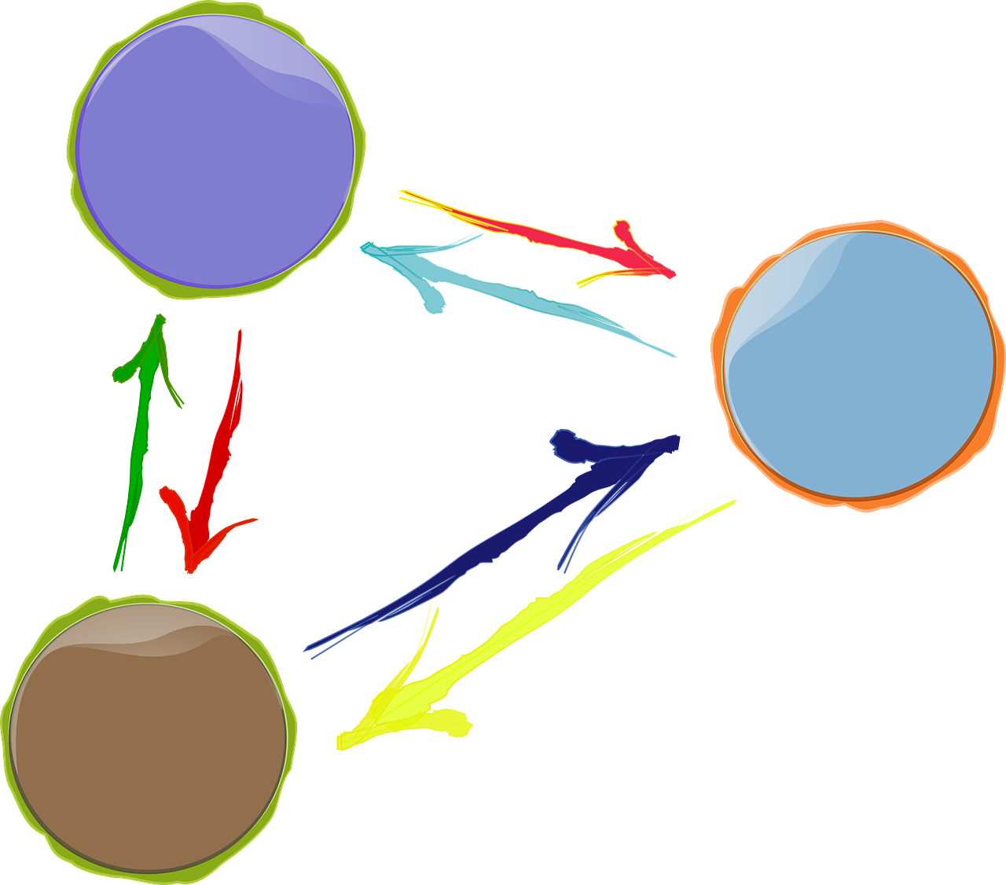
Gepersonaliseerde interactie met het

Slide 3
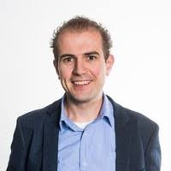
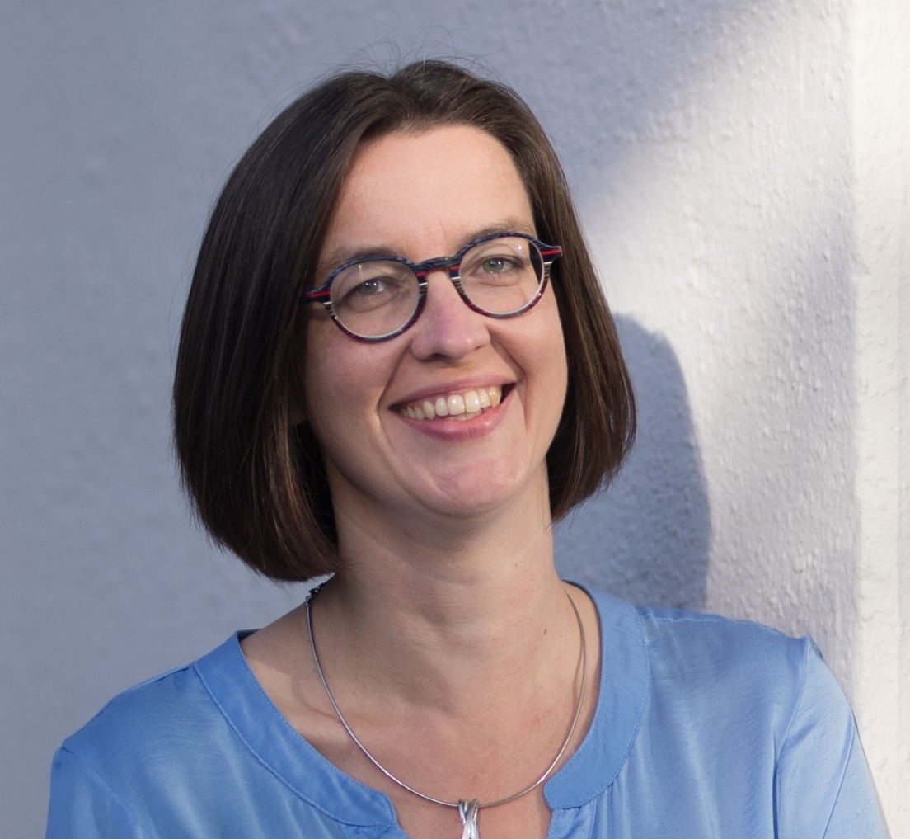
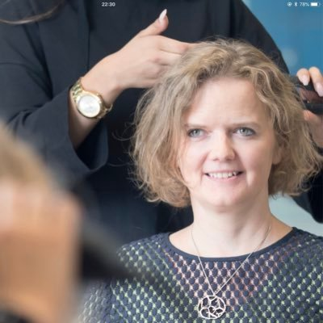
Even voorstellen: WIE?
Benjamin Phillipeth
Andrea Klaeijsen
Monique Korenhof

Slide 4
Practoraat GPL in vogelvlucht
Twee fasen
Vier sectoren
Achttien onderwijskundig leiders

Slide 5
FASE 1 in vogelvlucht
Doel
Ontwikkelen onderzoekende houding en community ter versterking van onderwijsinnovaties
Lectoraat ‘Professionalisering van het onderwijs’
Zuyd Hogeschool
Begeleiding
Praktijkgerichte onderzoeken in de teams

Slide 6
FASE 2 in vogelvlucht
Start okt 2018
Practor aangesteld
Voortbouwend op fase 1
Versterken samen optrekken
Versterken in- en externe kennisdeling
Uitgangspunten
Wat werkt, waarom wel, waarom niet?

Slide 7
In interactie
GPL, intrinsieke motivatie en zelfregulatie (Monique)
GPL en verzuim (Benjamin)
Practoraat GPL
#hoedan
(Andrea)

Slide 8
Meer weten? a.klaeijsen@vistacollege.nl (practor)

